Slide 1
WEB проект
Небольшой интернет-магазин
Тайманова Света

Slide 2
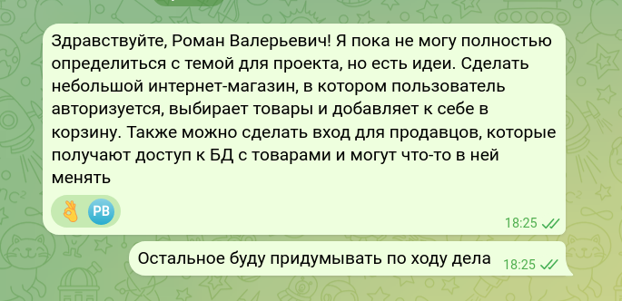
Идея

Slide 3
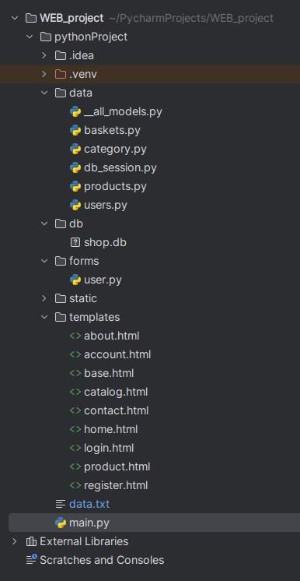
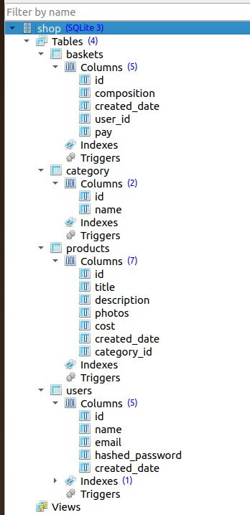
Анатомия проекта

Slide 4

Тема сайта
Вам не хватает волшебства в жизни?
Заходите в наши магазины

Slide 5
Рейтинг боли
Осознание, что Яндекс заканчивается(((
Базы данных и их заполнение
Очень противные опечатки, которые ломали программу
Все остальное по чуть-чуть

